Slide 1
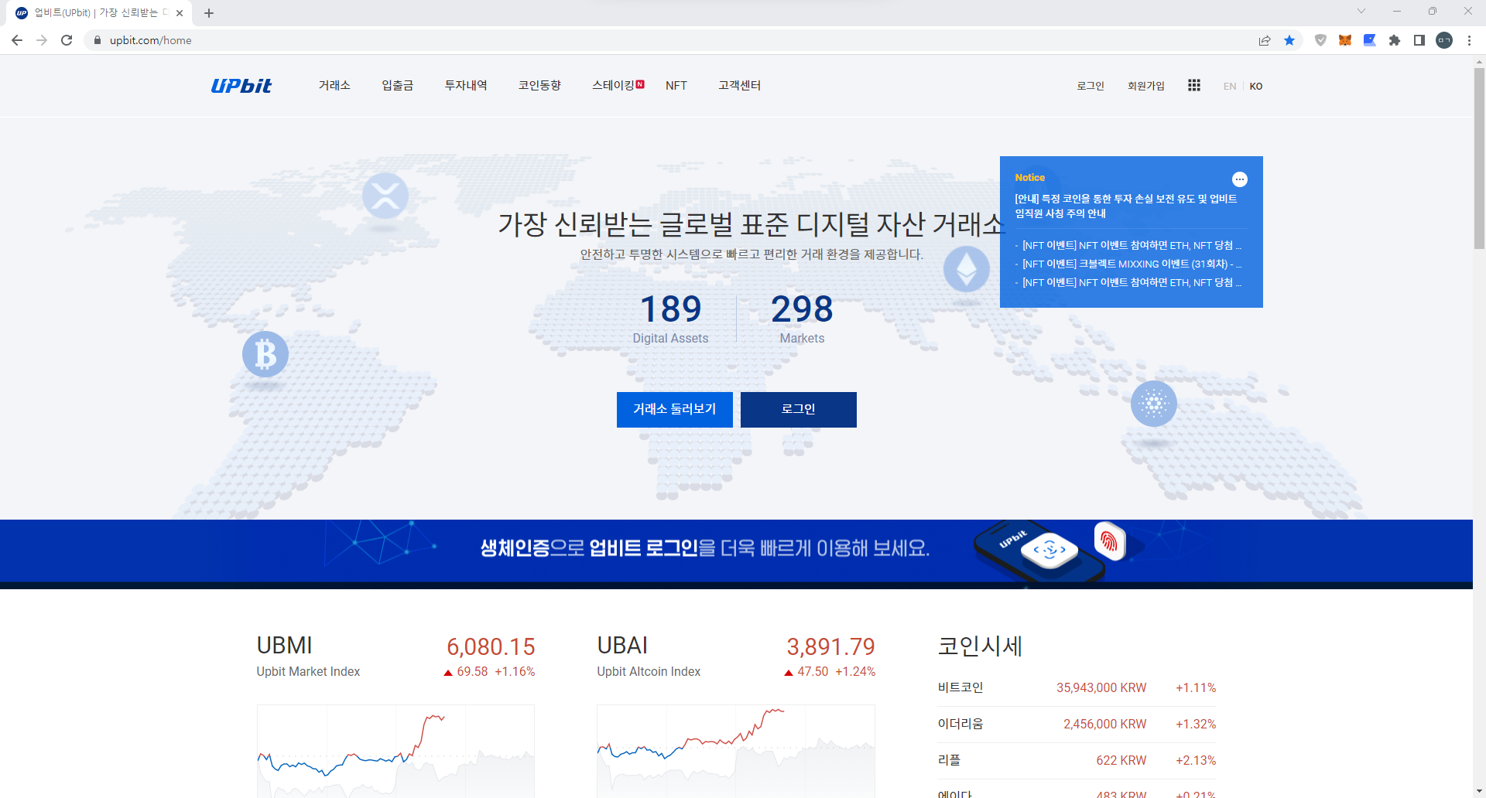
① 웹 페이지 소개 및 선정 이유

Slide 2
③ 데이터베이스 설계 – (개념적 설계) E-R 다이어그램
amount
Currency
N3
uid
price
uname
User
N1
Order
N2
Market
mname
oid
date
side
trade
Amount
trade
Price

Slide 3

③ 데이터베이스 설계 – (논리적 설계) 릴레이션 스키마

Slide 4
회원 정보 데이터 추가
signup.jsp
가입 화면
개인 주문 내역 출력
매수 매도 기능 (주문 내역에 데이터 추가, 보유 자산 변동)
마켓 가격 출력
main.jsp
(processSignup.jsp)
market.jsp
메인 화면
거래소 화면
(processBuySell.jsp)
(processGetPrice.jsp)
(processLogin.jsp)
login.jsp
로그인 화면
회원 데이터 검색
admin.jsp
관리자 화면
(processDeleteUser.jsp)
모든 회원 정보 출력
모든 주문 내역 출력
모든 자산 출력

Slide 5
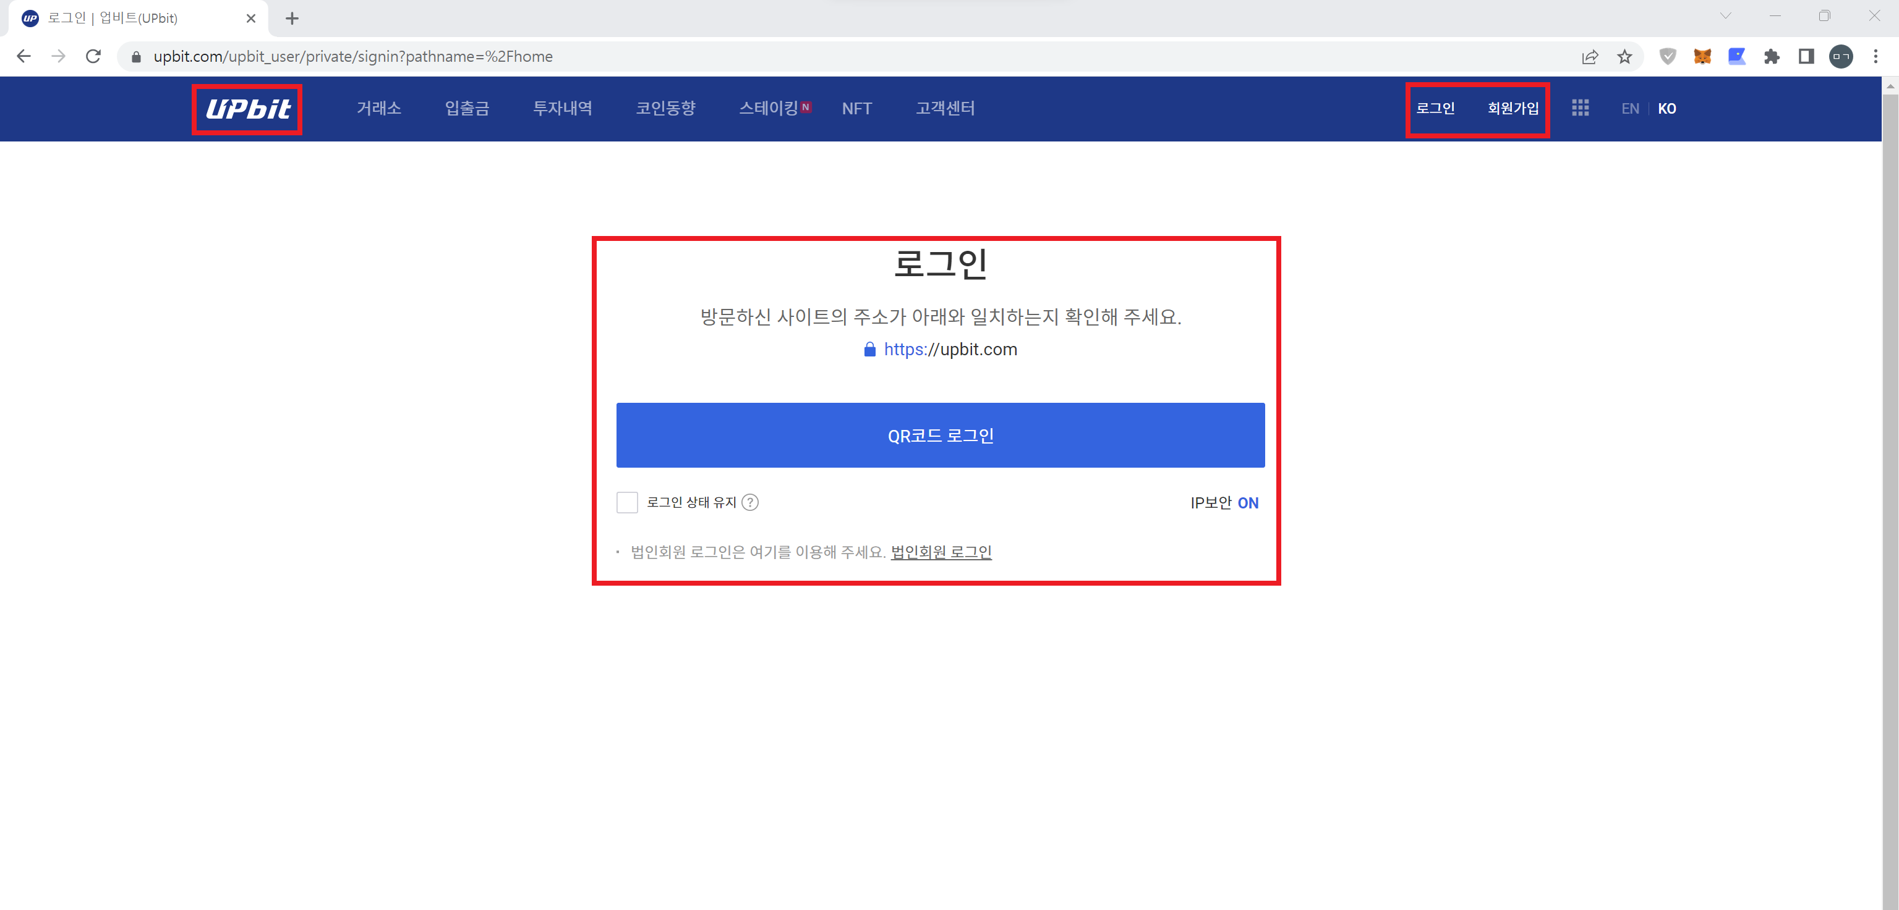
④ 웹 사이트 구현
2) 실제 웹 페이지 3개 이상 스크린 샷

Slide 6
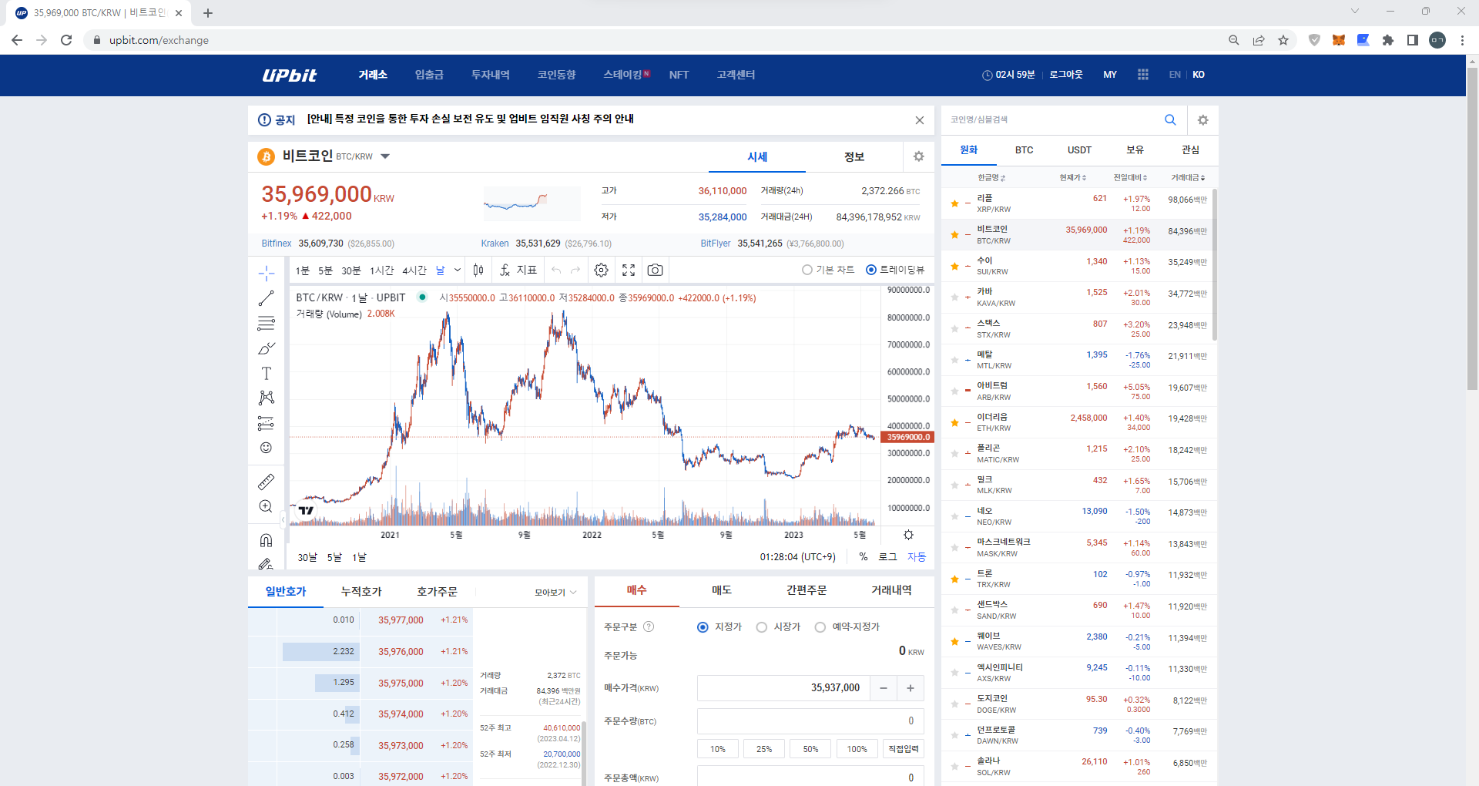
④ 웹 사이트 구현
2) 실제 웹 페이지 3개 이상 스크린 샷

Slide 7
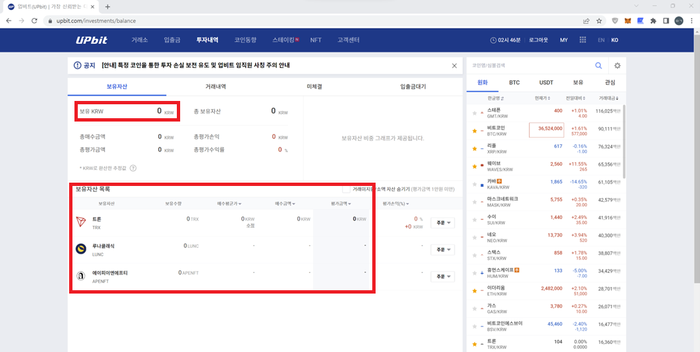
④ 웹 사이트 구현
2) 실제 웹 페이지 3개 이상 스크린 샷

Slide 8
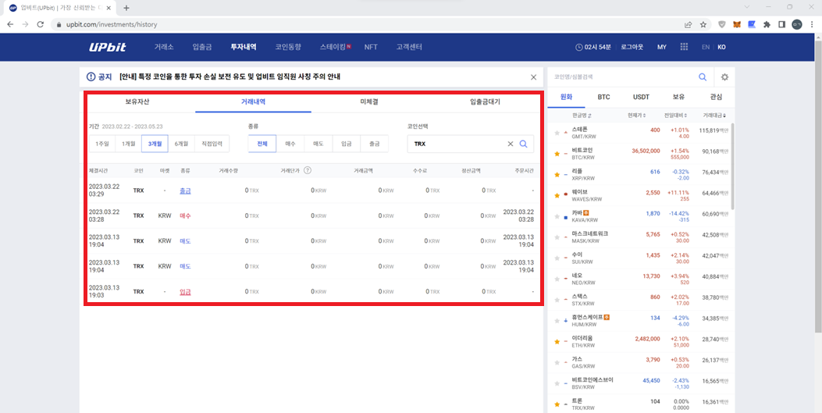
④ 웹 사이트 구현
2) 실제 웹 페이지 3개 이상 스크린 샷

Slide 9
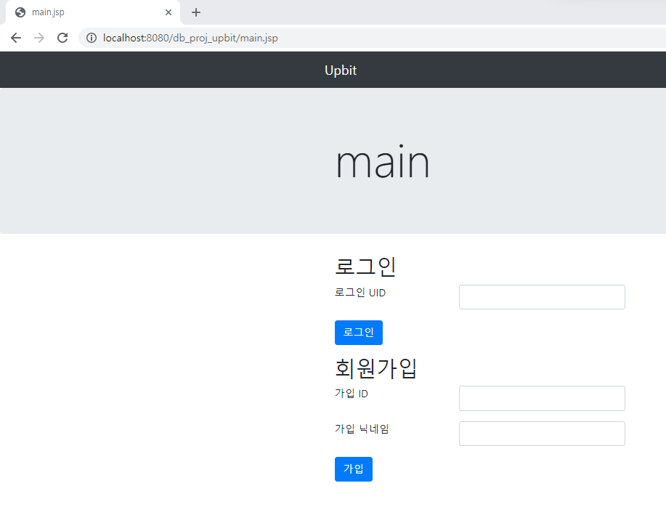
④ 웹 사이트 구현
3) 위의 2)에 대응되는 각 페이지 구현 결과 스크린 샷

Slide 10
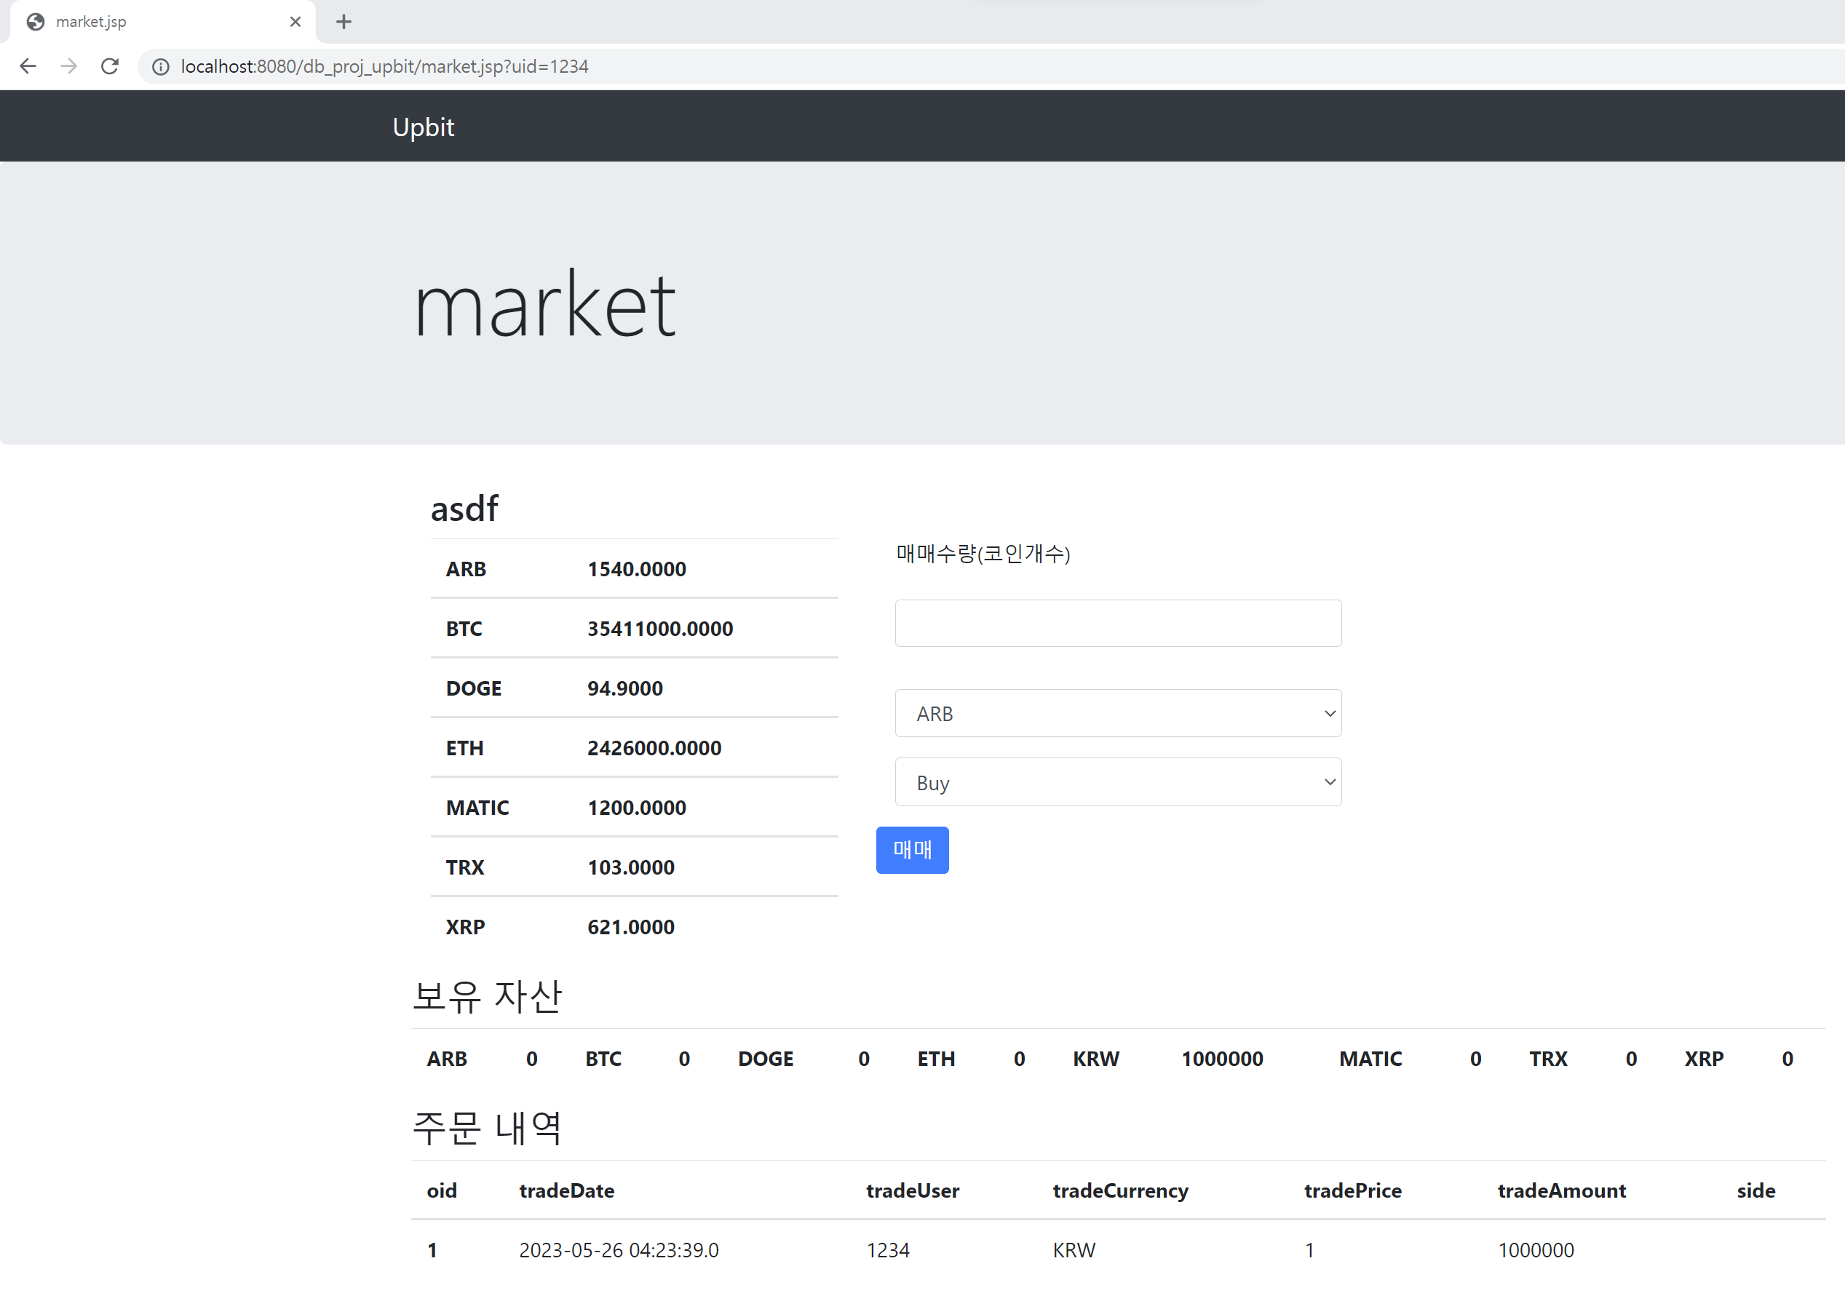
④ 웹 사이트 구현
3) 위의 2)에 대응되는 각 페이지 구현 결과 스크린 샷

Slide 11
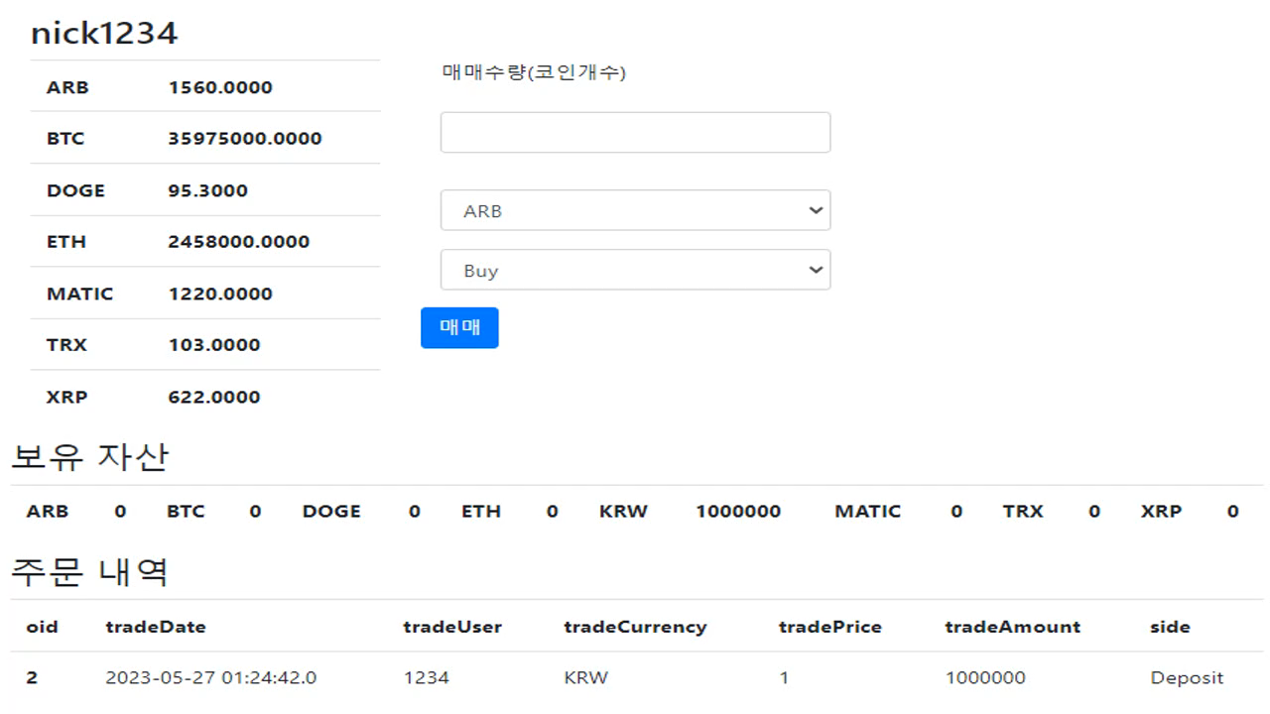
④ 웹 사이트 구현
3) 위의 2)에 대응되는 각 페이지 구현 결과 스크린 샷

Slide 12
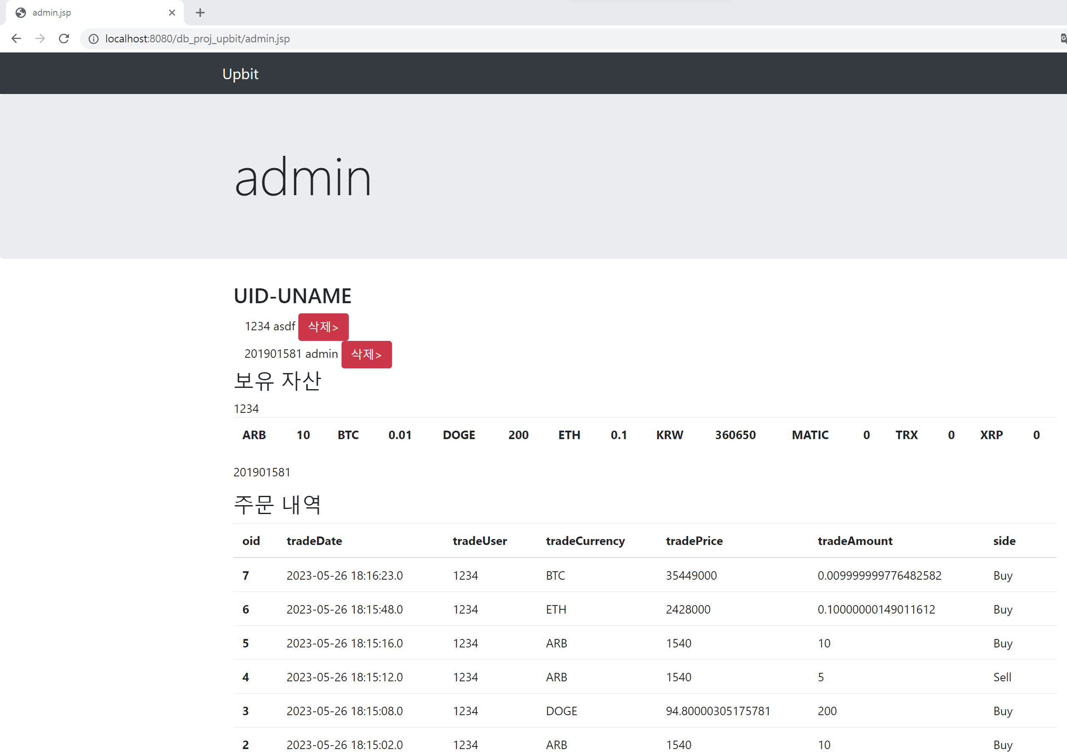
④ 웹 사이트 구현
4) 위의 3)의 예시 실행 결과 스크린 샷

Slide 13
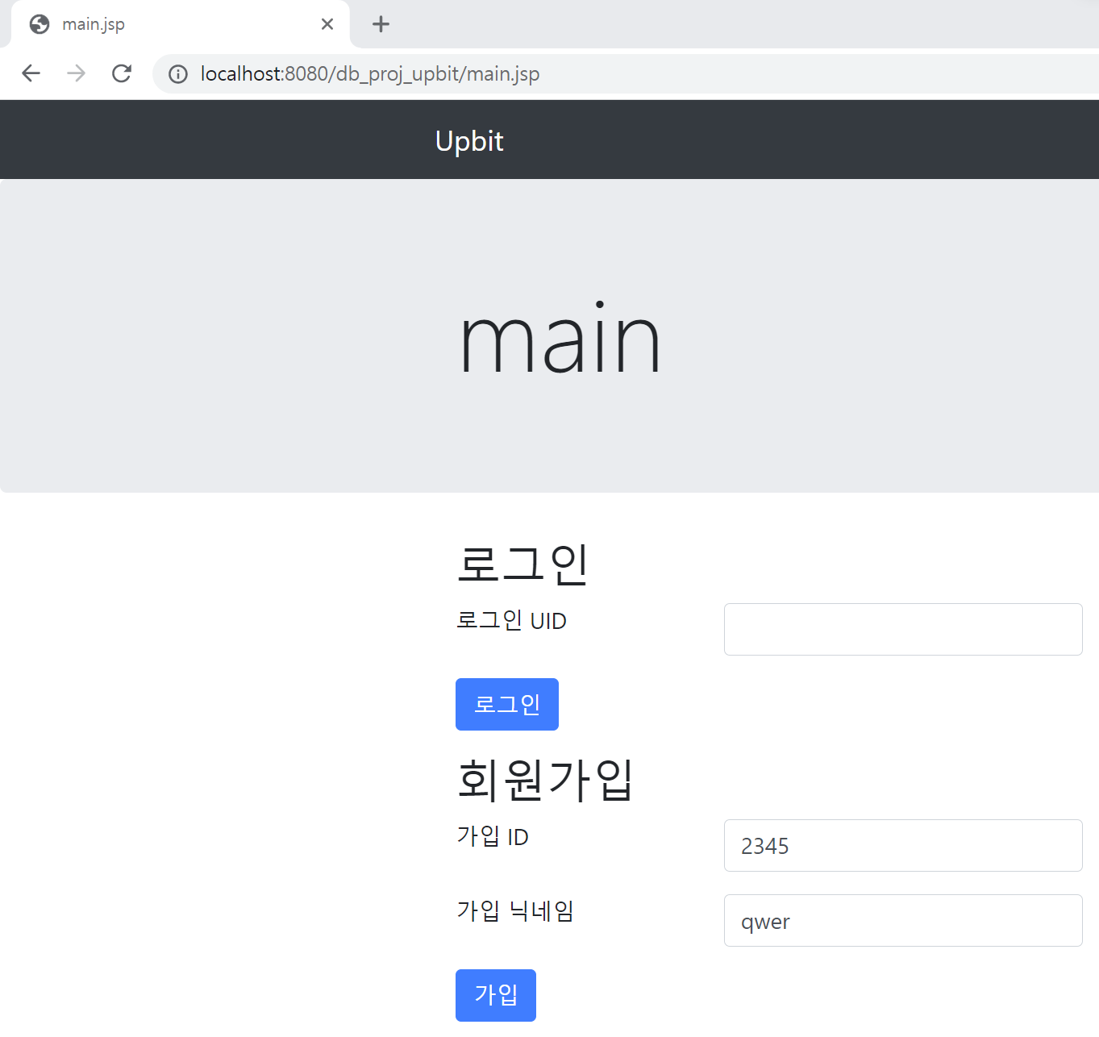
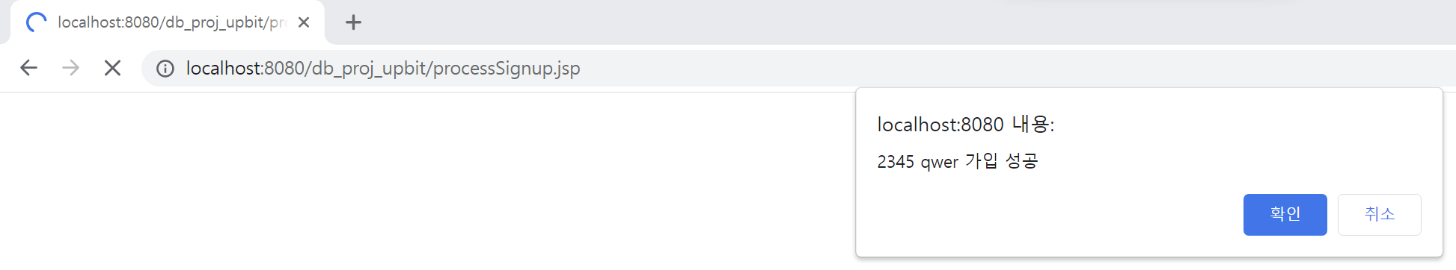
④ 웹 사이트 구현
4) 위의 3)의 예시 실행 결과 스크린 샷

Slide 14
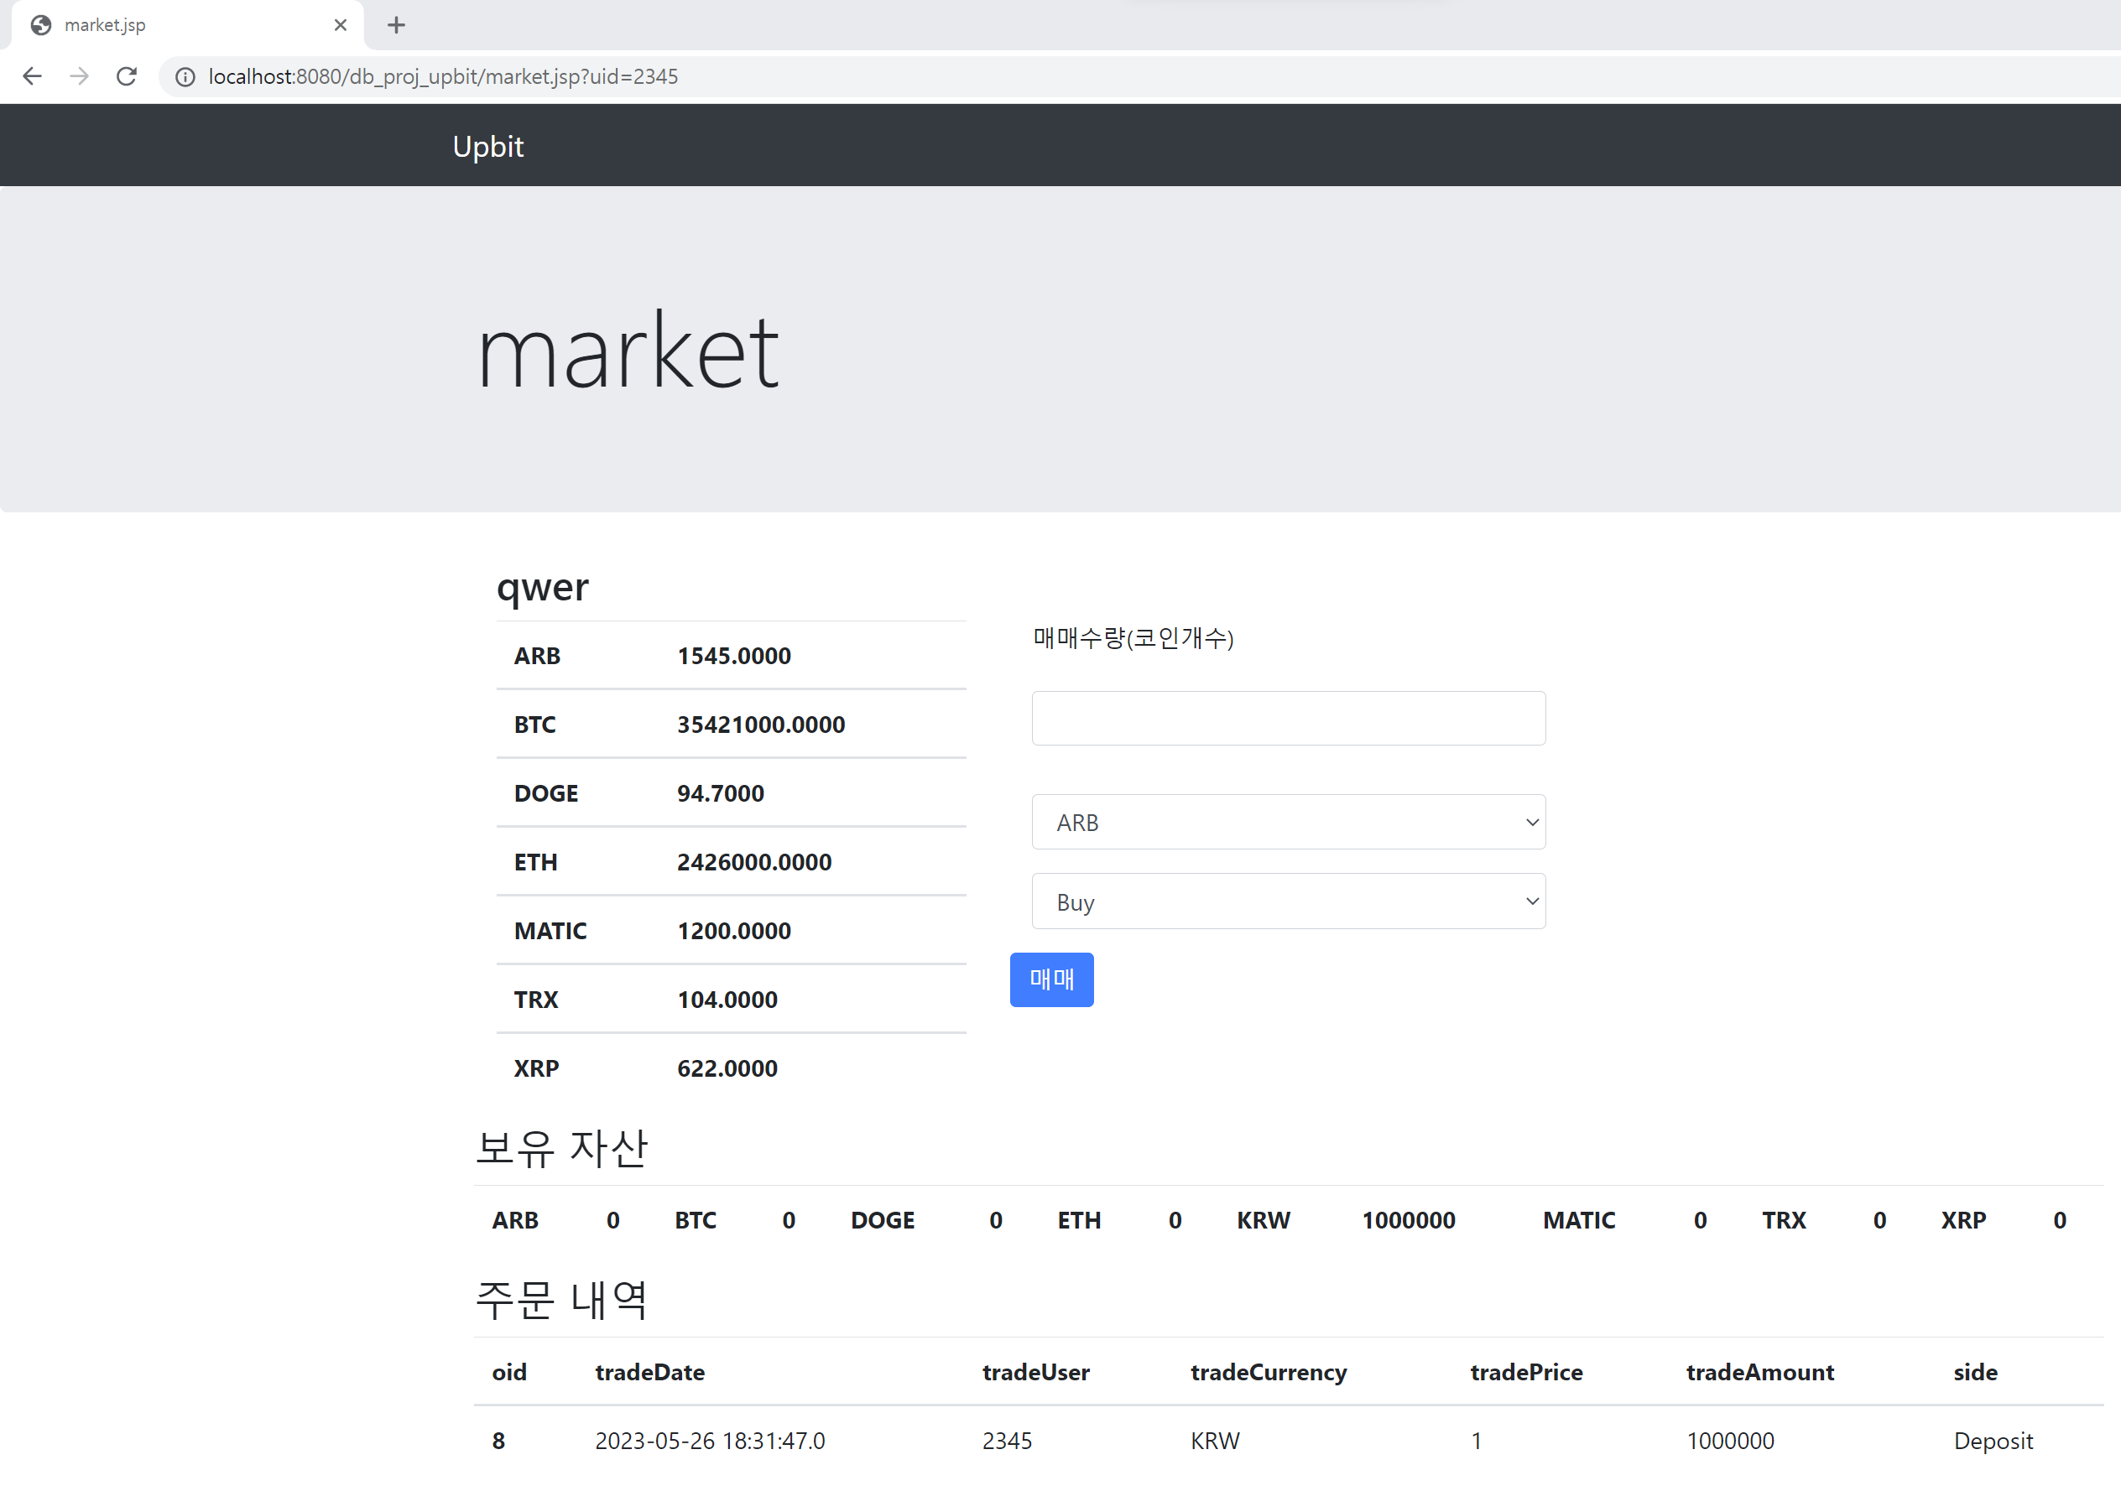
④ 웹 사이트 구현
4) 위의 3)의 예시 실행 결과 스크린 샷

Slide 15
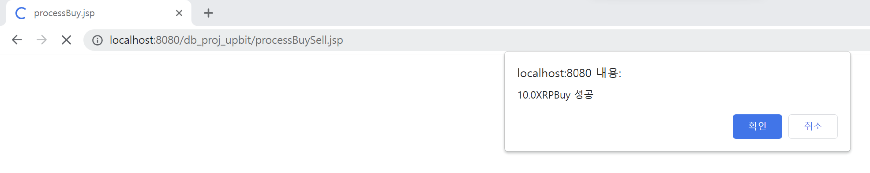
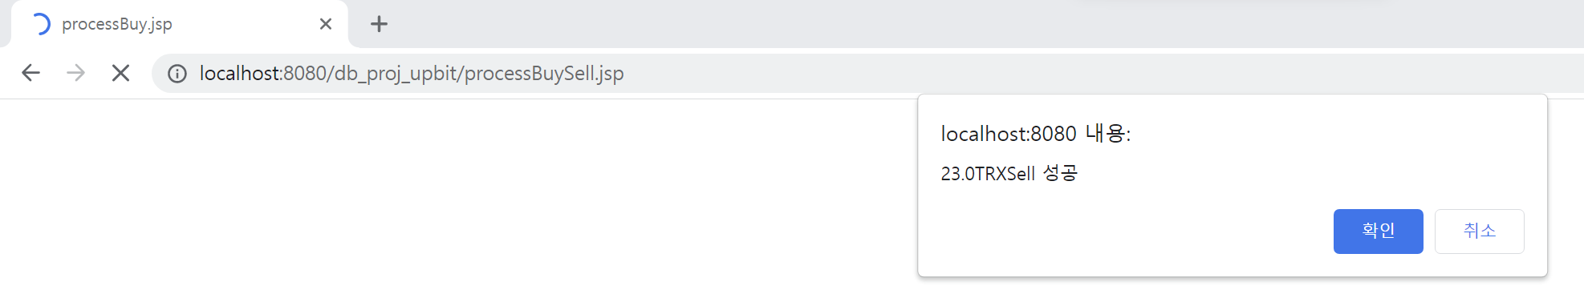
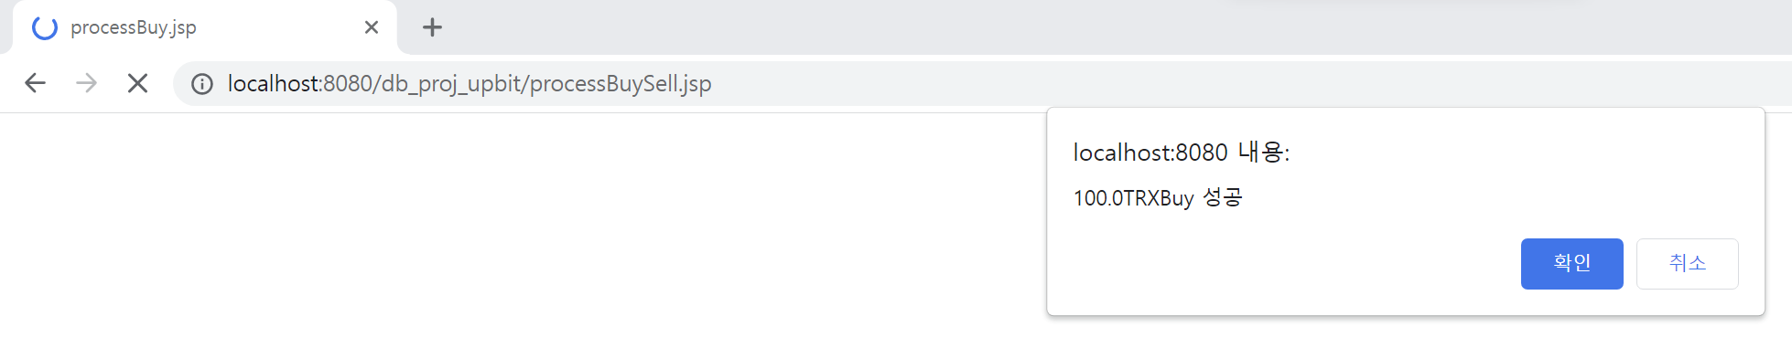
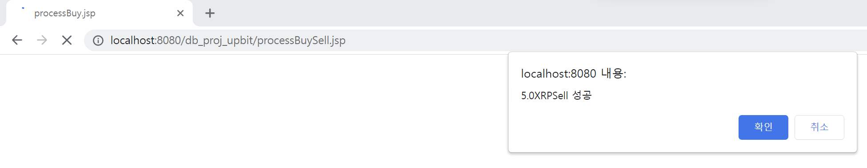
④ 웹 사이트 구현
4) 위의 3)의 예시 실행 결과 스크린 샷

Slide 16
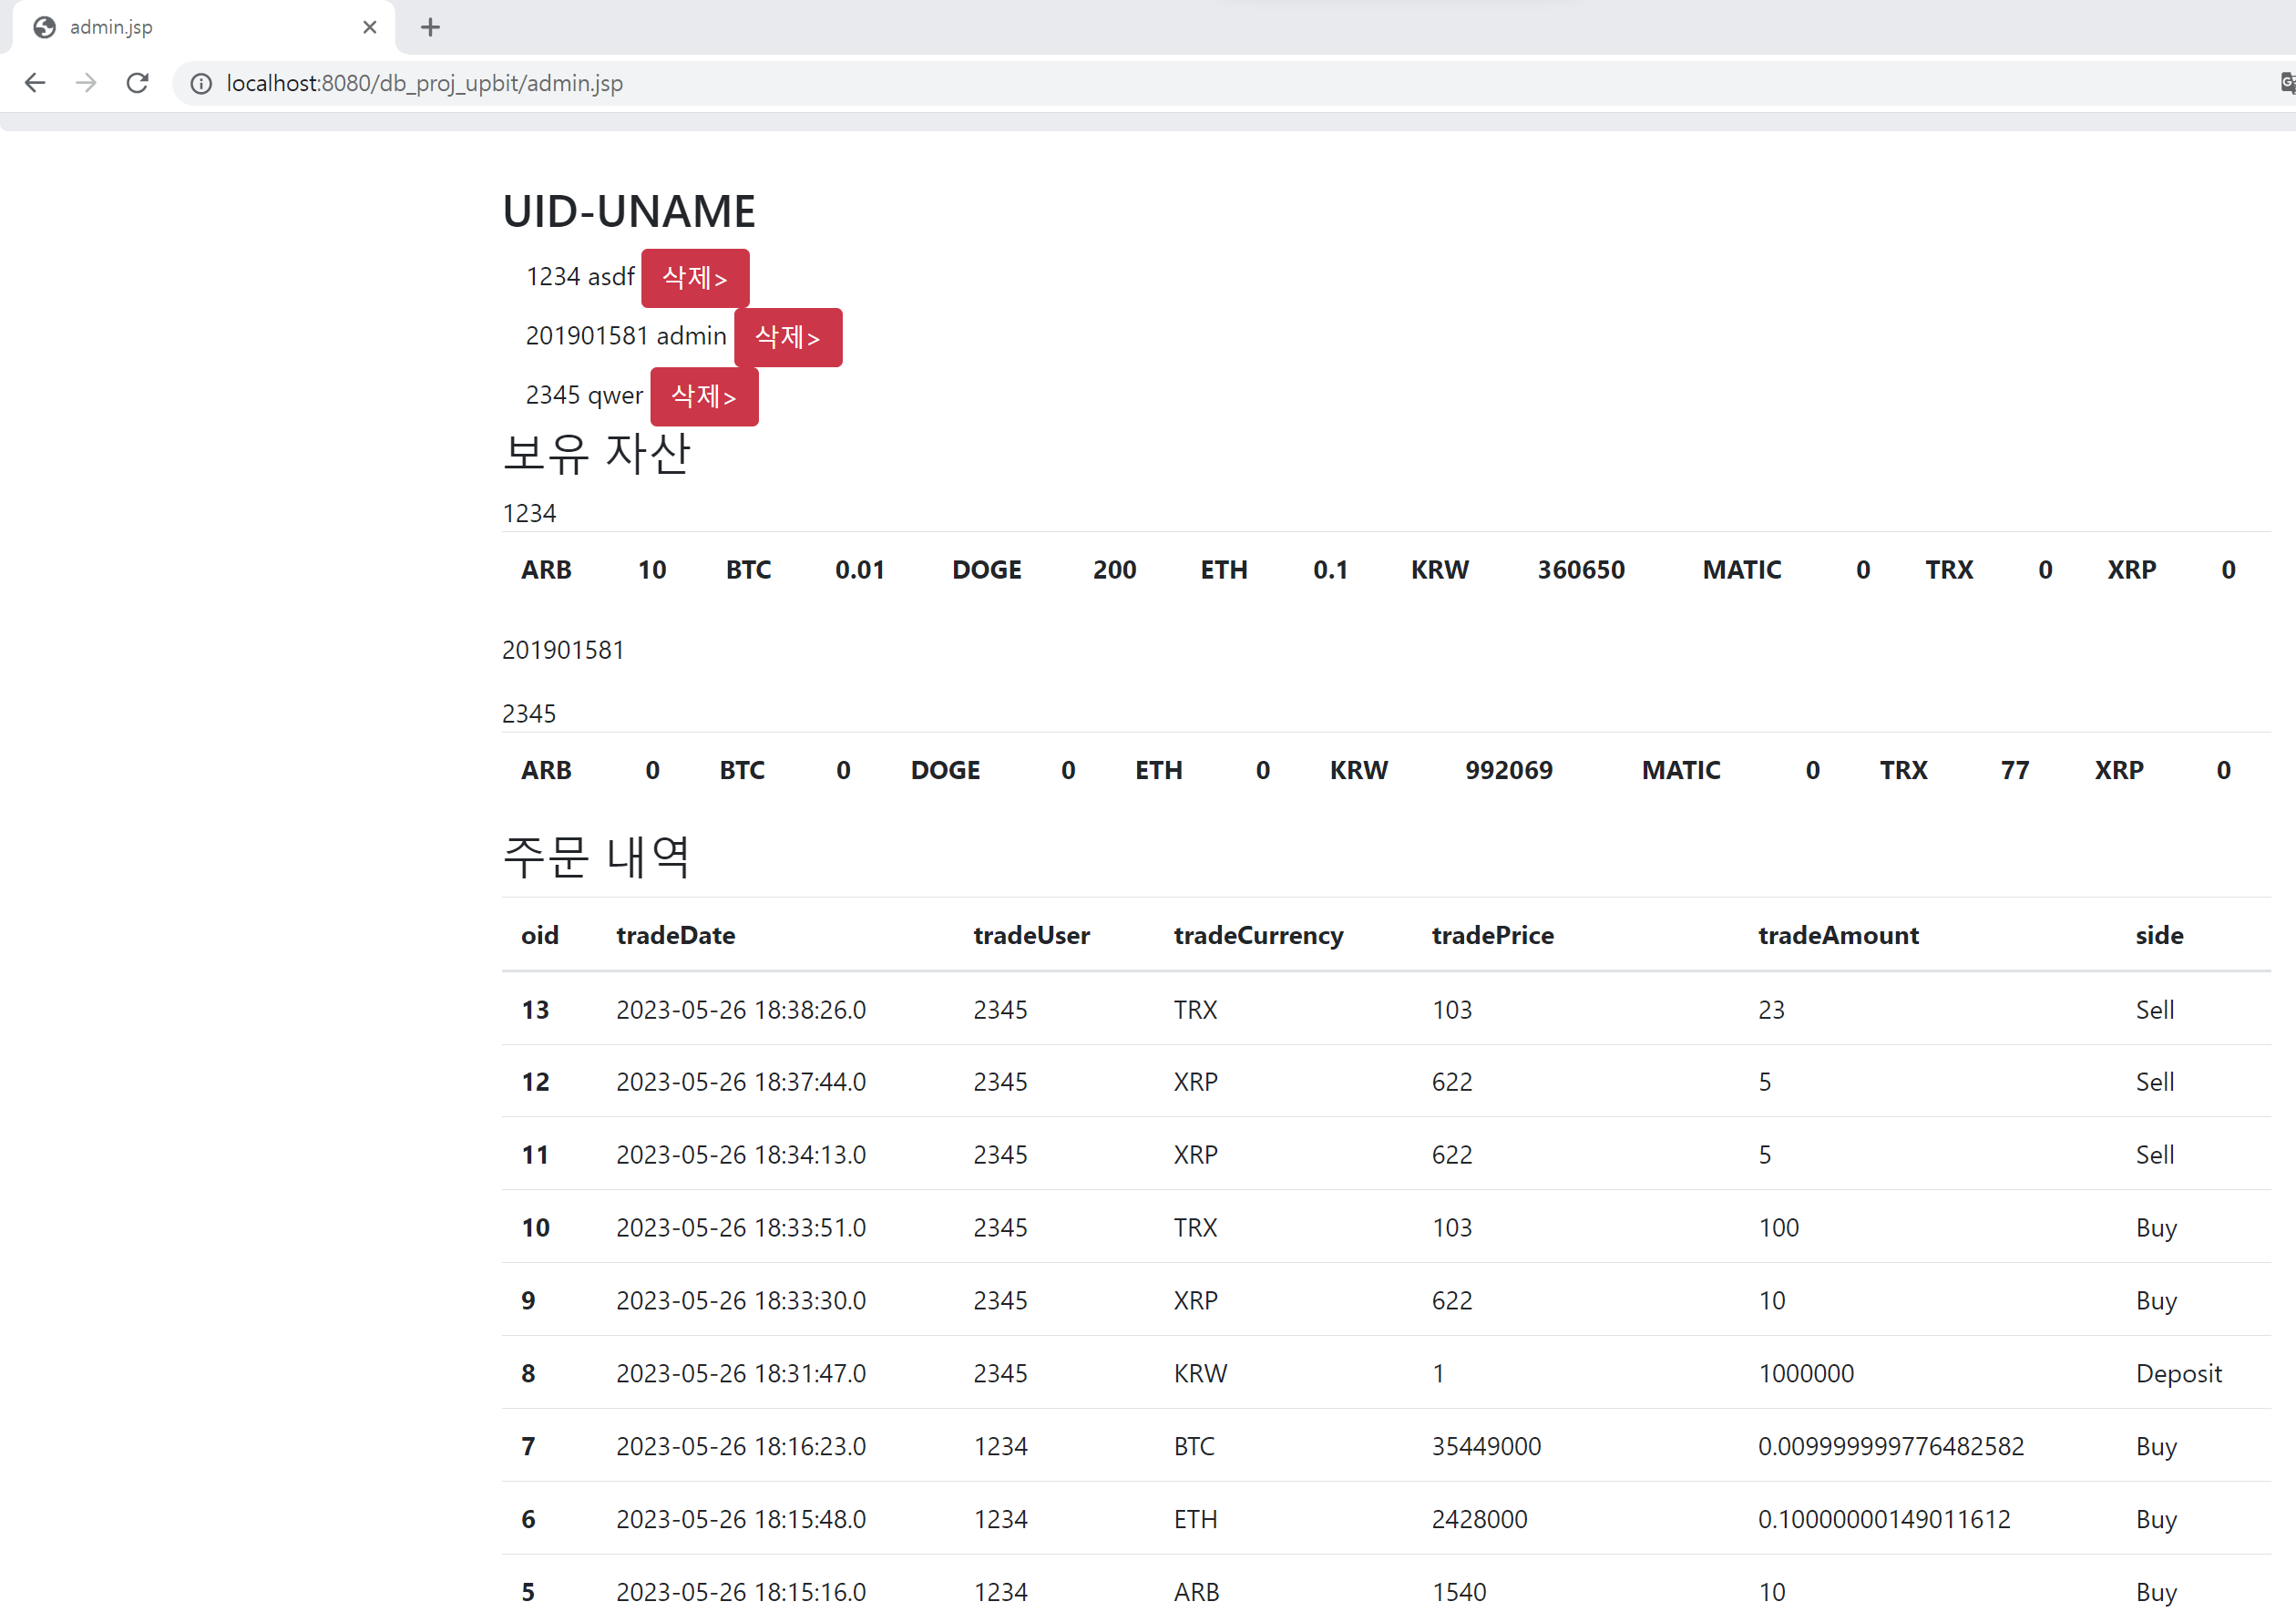
④ 웹 사이트 구현
4) 위의 3)의 예시 실행 결과 스크린 샷

Slide 17
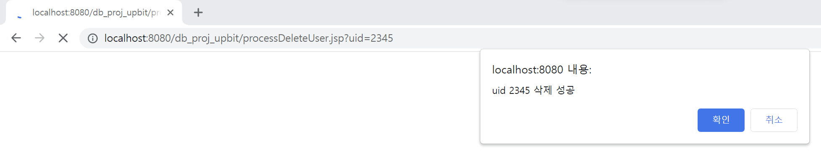
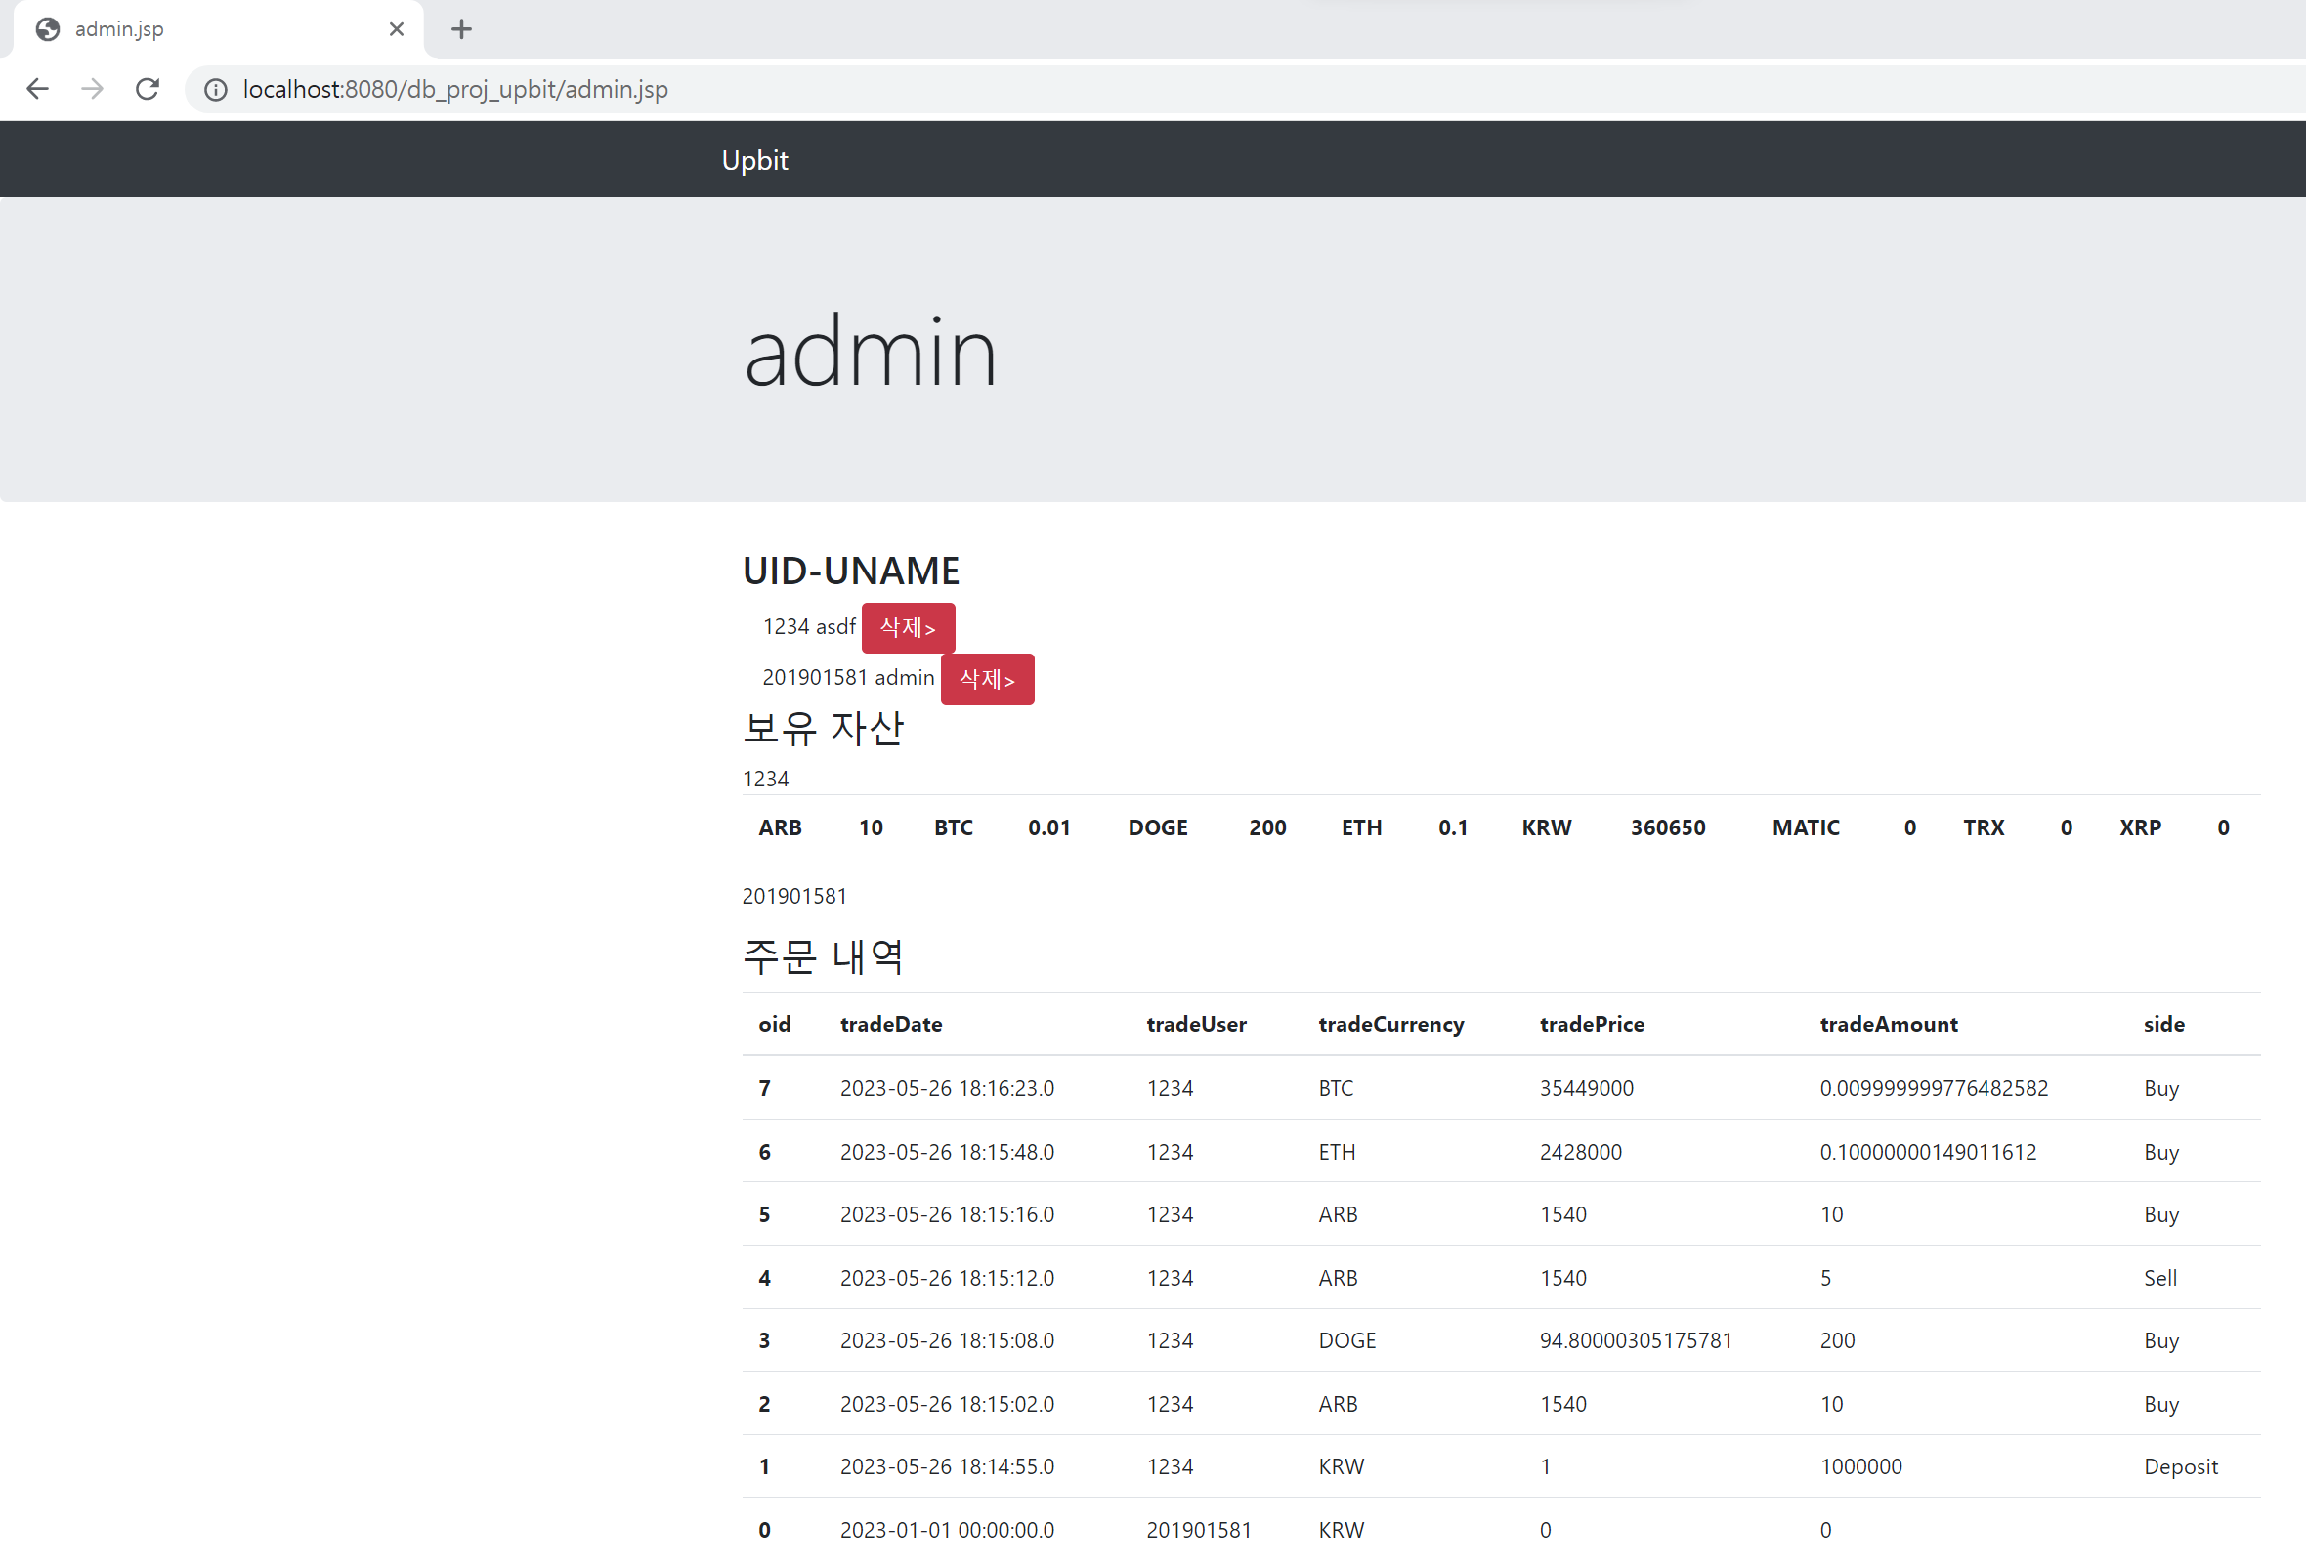
④ 웹 사이트 구현
4) 위의 3)의 예시 실행 결과 스크린 샷

Slide 18
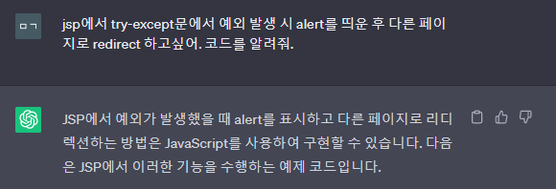
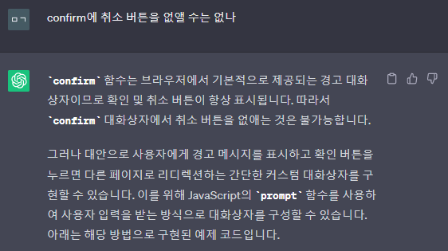
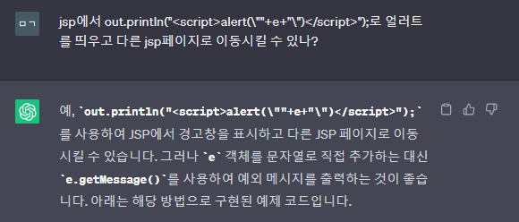
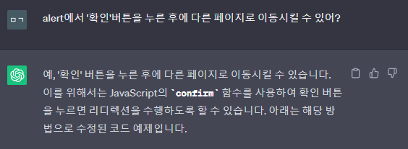
⑤ 정리 & 느낀점

Slide 19
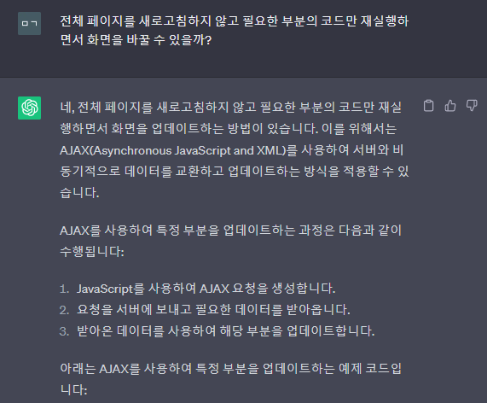
⑤ 정리 & 느낀점

Slide 20
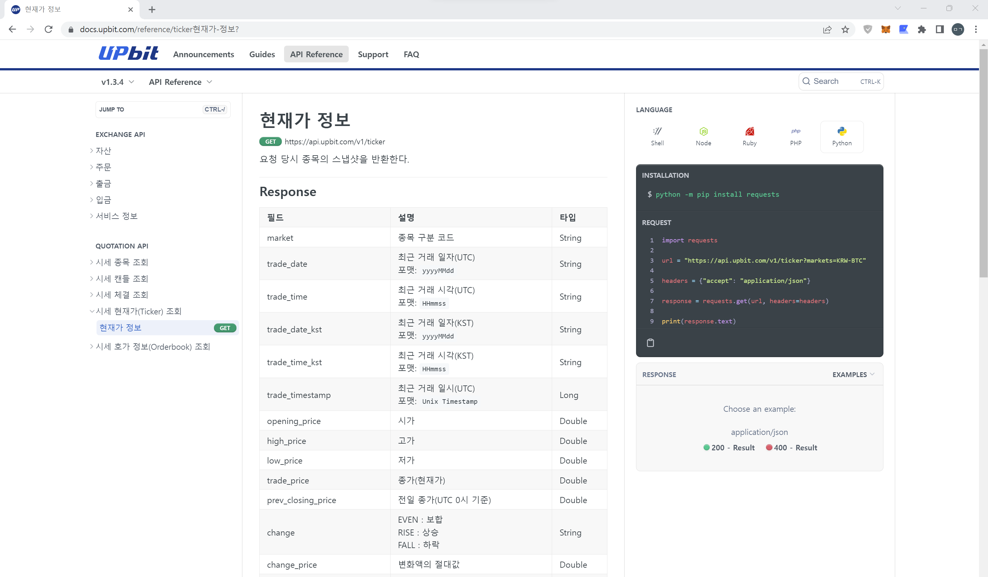
⑤ 정리 & 느낀점

